Slide 1
智能温控风扇
Intelligent Temperature Controlled Fan
全佳璇 李蓓璠 陈家苇

Slide 2
01
功能概述
02
设计思路及流程图
03
函数调用
目录
04
实物/视频展示
CONTENTS

Slide 3
01
功能说明

Slide 4

功能概述
实现一个可根据检测温度自动调节风速的智能风扇。根据环境温度，调整风扇的开关，同时也可以手动控制风扇的开关和档位。使用 PWM 信号驱动直流电机，风速分为 3 档：微风、自然风、强风。墨水屏显示智能风扇运行信息、按键信息、温度和PWM 占空比，数码管显示电枢电流。

Slide 5
02
设计思路及流程图

Slide 6
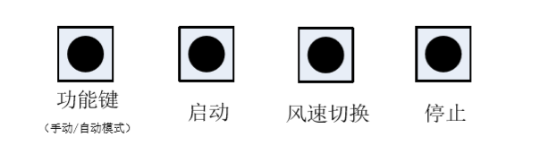
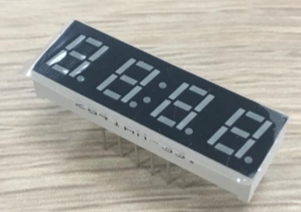
设计思路
四个按键S1~S4分别对应👈图中四个功能
受TFT屏幕刷新速度的限制，决定将电枢电流呈现在数码管上，而将PWM占空比和温度显示在TFT屏幕上

Slide 7
设计思路
TFT屏幕显示效果：
模式切换：
各个开关的功能通过中断方式实现切换，并伴随屏幕内容的更新
S1—自动/手动
fan_mode=1 或0
S3—风速档位（微风、自然风、强风）
fan_speed=1，2，3 分别影响到PWM占空比（分子数值）

Slide 8
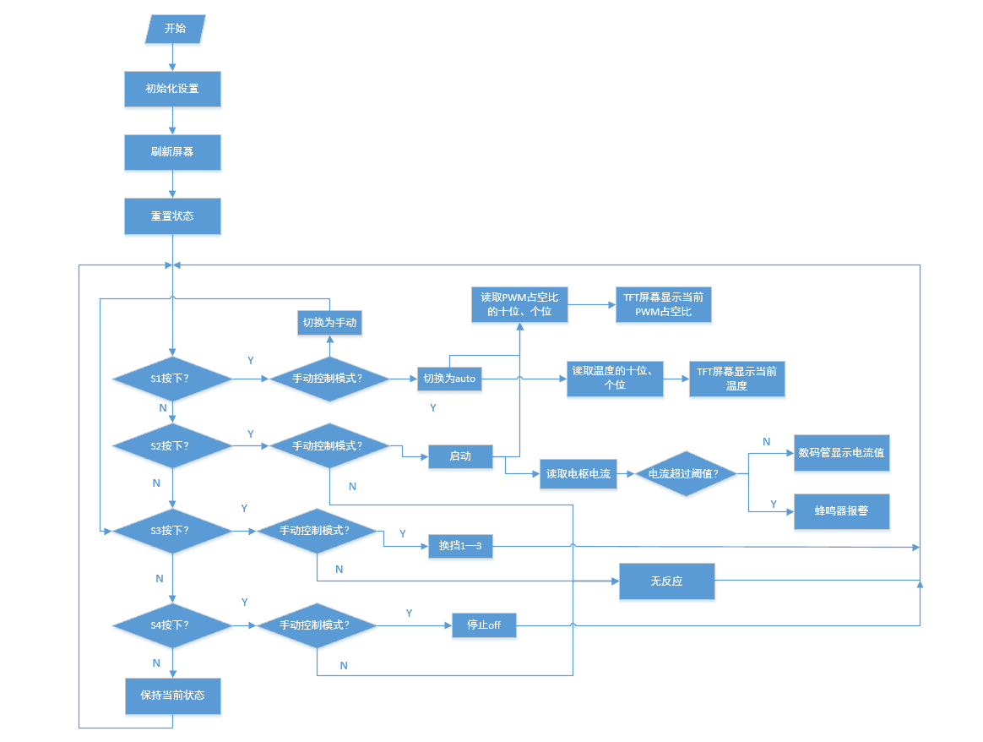
流程图

Slide 9
03
函数调用

Slide 10
函数调用
/* 初始化定时器*/
void initMotor();
/*初始化按键管脚*/
void initButton();
/*电流值滤波*/
int Filter();
/*初始化数码管管脚 */
void ledOutputInit();
/*AD初始化 */
void ADC_Init();
/*g_fanOn:0 停止 1 启动
* g_fanDirection:1 正转 -1 反转
* g_fanSpeed:1 2 3挡 */
void setfanSpeed();
/*g_fanMode:1手动 0自动*/
void Motor_run();
/*clear_buffer */
void clear_buffer();
/* 刷新电子屏并显示状态*/
void refreshScreen();
/*在数码管上显示4个数字*/
void ledDisplayContent(int digit_1, int digit_2, int digit_3, int digit_4);
//显示0~9
void ledDisplayZero();
void ledDisplayOne();
void ledDisplayTwo();
void ledDisplayThree();
void ledDisplayFour();
void ledDisplayFive();
void ledDisplaySix();
void ledDisplaySeven();
void ledDisplayEight();
void ledDisplayNine();
void ledDisplayEmpty();
//显示输入的数字0~9，-1为不显示
void displayNumber(int currentDigit);
//数码管12个管脚全部置低
void ledAllOff();
//在数码管上显示4个数字
void ledDisplayContent(int digit_1, int digit_2, int digit_3, int digit_4);

Slide 11
04
实物/视频展示

Slide 12
谢 谢 聆 听
THANK YOU FOR WATCHING

